Slide 1
Projetando sites dinâmicos
Desenvolvimento Web II

Slide 2
Levantamento de dados e análise de requisitos
Do que se trata
Desenvolvimento de um sistema que faça o controle de estoque de amplificadores de uma loja efetuando os registros de vendas de produtos e baixando automaticamente do estoque
Objetivo principal
Controle de estoque e venda de amplificadores.
Objetivos específicos
Acesso a área restrita no site baseada em perfis de usuários
Os usuários serão de três tipos: administradores, vendedores e estoquistas
Cada tipo de usuário terá um tipo de acesso restrito (ou irrestrito) ao sistema
O administrador pode acessar tudo;
O vendedor acessa apenas os módulos de venda
O estoquista acessa apenas os módulos de manutenção de produtos

Slide 3
Levantamento de dados e análise de requisitos
Objetivos específicos
Cadastro de usuários e produtos
Entende-se como usuários do sistema os funcionários da loja e o usuário administrador (superuser)
Entende-se como produtos os amplificadores estocados e vendidos pela loja
Registro de vendas
Módulo de vendas com fila de compra (semelhante a um “carrinho de compras” de um site e-commerce)
Emissão de relatórios
Produtos em estoque
Relatório de vendas
Totais de vendas

Slide 4
Mapa do site
index.php
administracao.php
processa_login.php
lista_fun.php
cadastra_fun.php
processa_cadastra_fun.php
altera_fun.php
processa_altera_fun.php
lista_amp.php
cadastra_amp.php
processa_cadastra_amp.php
altera_amp.php
processa_altera_amp.php
vendas.php
relatorios.php
processa_fila_compras.php
ver_fila_espera.php
rel_funcionarios.php
rel_estoque.php
rel_total_vendas.php
exibe_fun.php
exibe_amp.php
processa_retira_fila_compras.php
recibo_venda.php

Slide 5
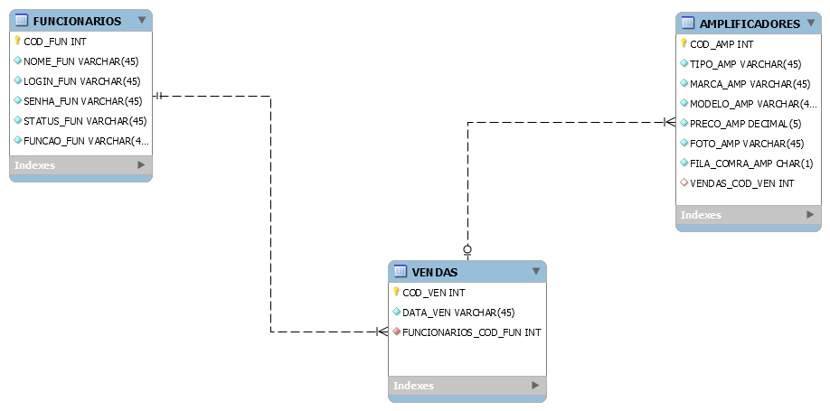
MER

Slide 6
Layouts
Front-end
Voltado para o público em geral (usuários finais).
Deve ter aparência agradável e navegação intuitiva porém, será utilizado apenas para leitura do conteúdo
Back-end
Voltado para os usuários do sistema.
Semelhante ao front-end, também deve ter uma aparência agradável e navegação intuitiva, porém será utilizado para tratamento dos dados mantidos no sistema

Slide 7
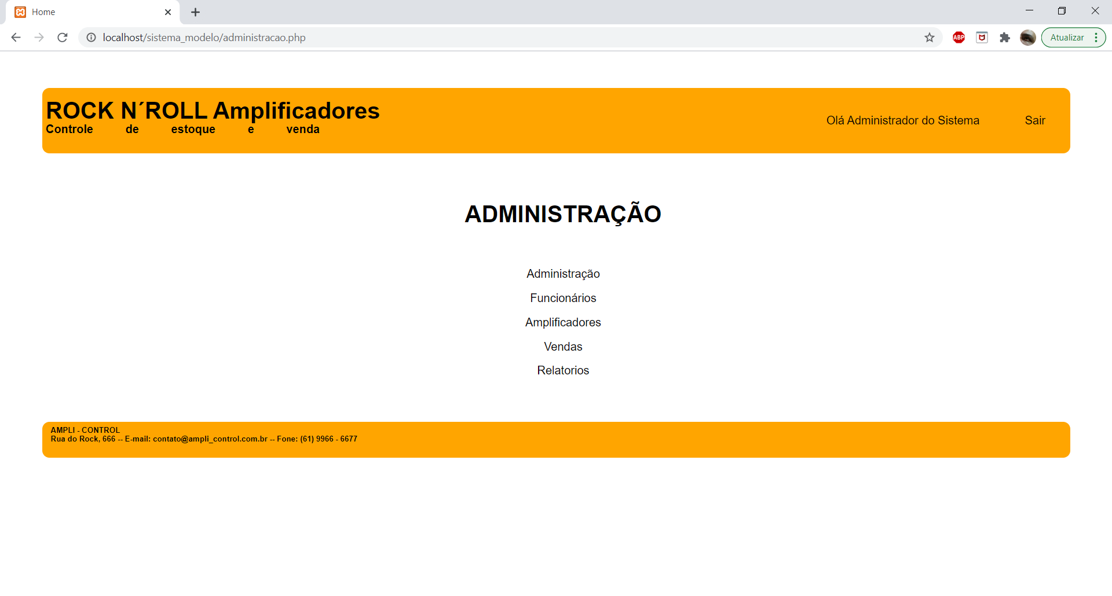
Layouts
Tela de acesso ao Sistema
Aqui, o usuário deverá entrar com um login e senha válidos para acessar o Sistema.
De acordo com o tipo do usuário, diferentes opções para uso do Sistema se apresentarão

Slide 8
Layouts
Tela de Administração
Esta tela dá acesso às diferentes funções do Sistema
De acordo com o tipo do usuário, o menu de links principal se apresentará de formas diferentes
Na parte superior direita aparece o nome do usuário que está logado no momento no Sistema e ao seu lado, o link para saída do mesmo

Slide 9
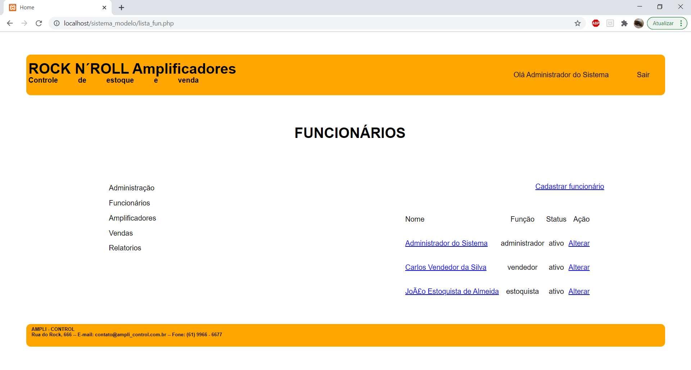
Layouts
Tela de Funcionários
Esta tela apresenta os funcionários ativos e inativos cadastrados no Sistema
Dá acesso a visualização dos dados de um usuário
Da acesso a alteração de dados de usuário
Mantêm os demais links de navegação e saída do sistema

Slide 10
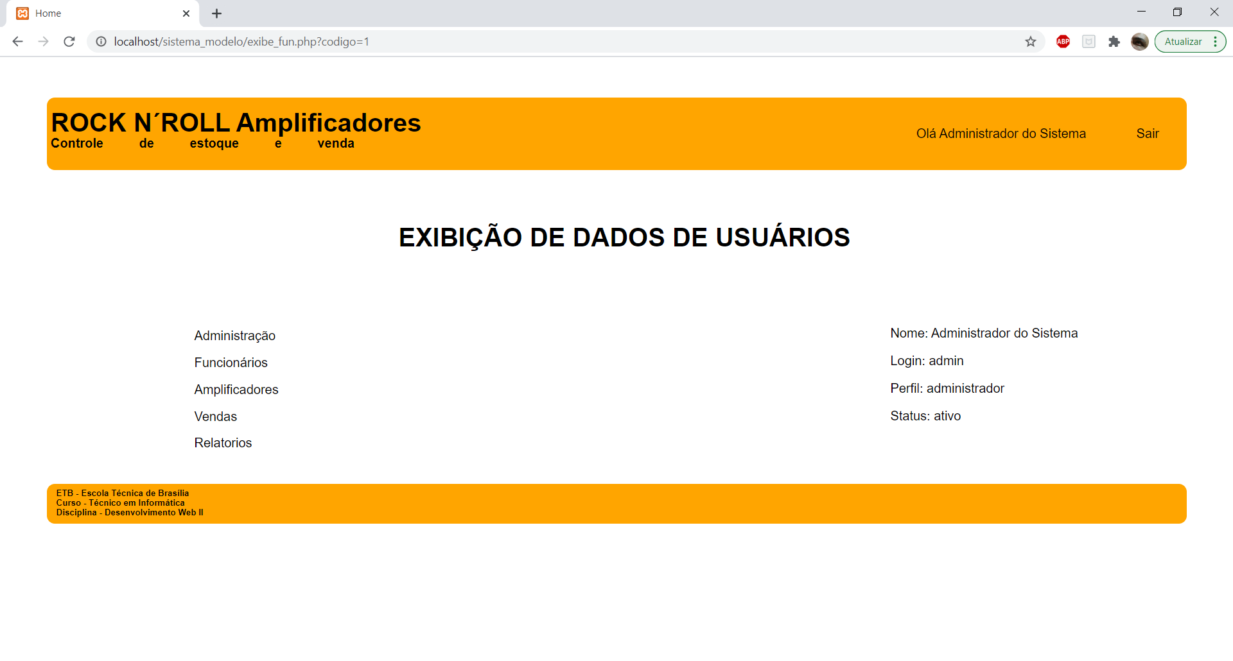
Layouts
Tela de Exibição de dados de Funcionários
Esta tela apresenta os dados detalhados dos usuários do sistema
Mantêm os demais links de navegação e saída do sistema

Slide 11
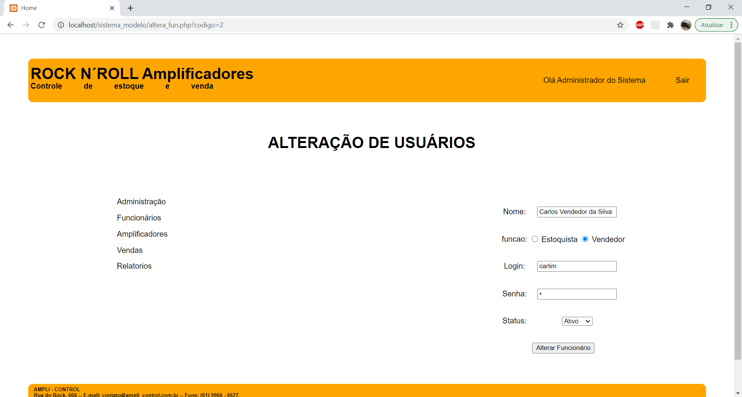
Layouts
Tela de Alteração de dados de Funcionários
Esta tela apresenta os dados detalhados dos usuários cadastrados no Sistema dentro de um formulário já pronto para fazer a(s) alteração(ões)
Mantêm os demais links de navegação e saída do sistema

Slide 12
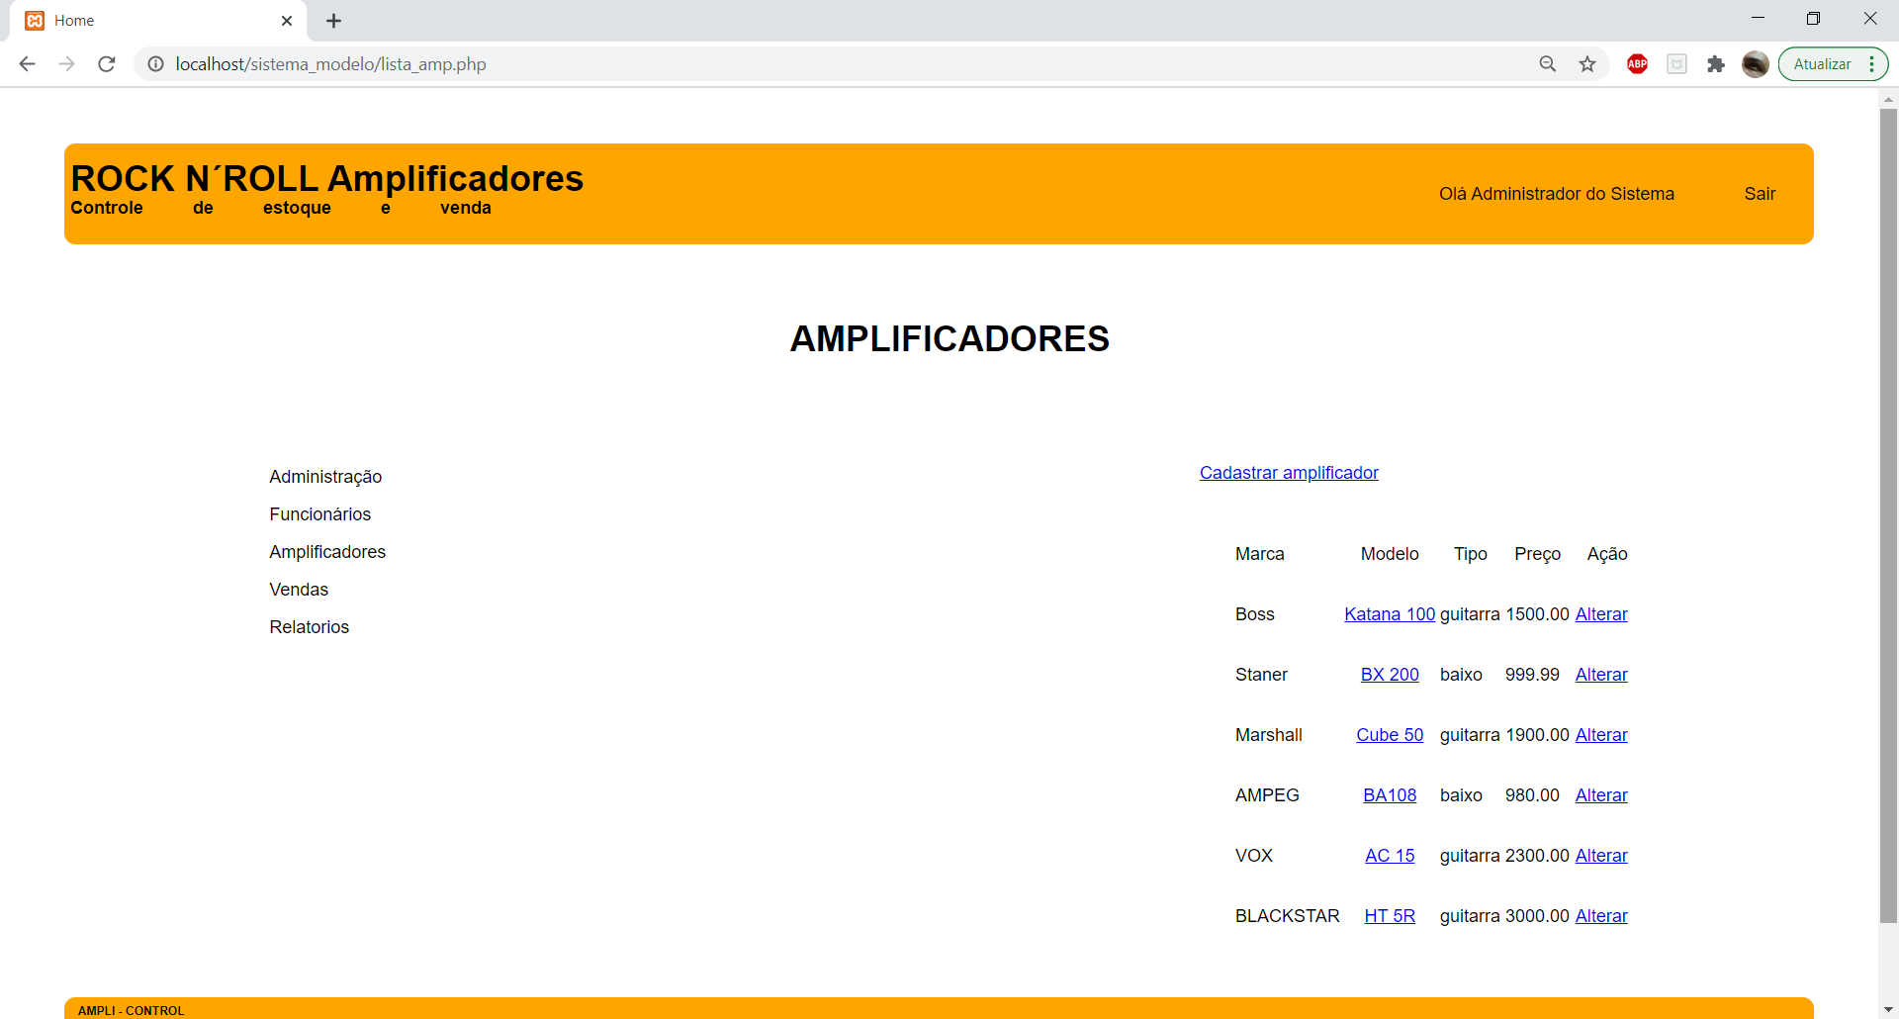
Layouts
Tela de Amplificadores
Esta tela apresenta os amplificadores cadastrados no Sistema
Dá acesso a visualização dos dados de um produto
Da acesso a alteração de dados de produto
Mantêm os demais links de navegação e saída do sistema

Slide 13
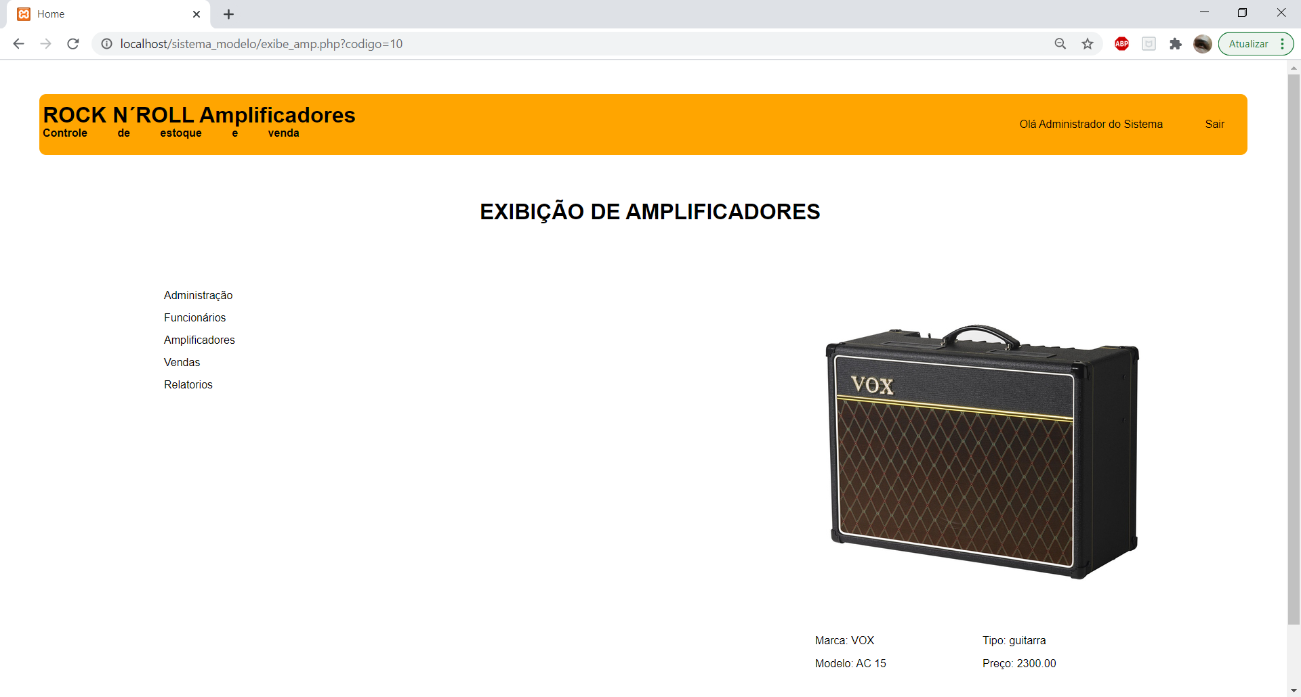
Layouts
Tela de Exibição de dados de Amplificadores
Esta tela apresenta os dados detalhados dos produtos do sistema
Mantêm os demais links de navegação e saída do sistema

Slide 14
Layouts
Tela de Alteração de dados de Amplificadores
Esta tela apresenta os dados detalhados dos produtos cadastrados no Sistema dentro de um formulário já pronto para fazer a(s) alteração(ões)
Mantêm os demais links de navegação e saída do sistema

Slide 15
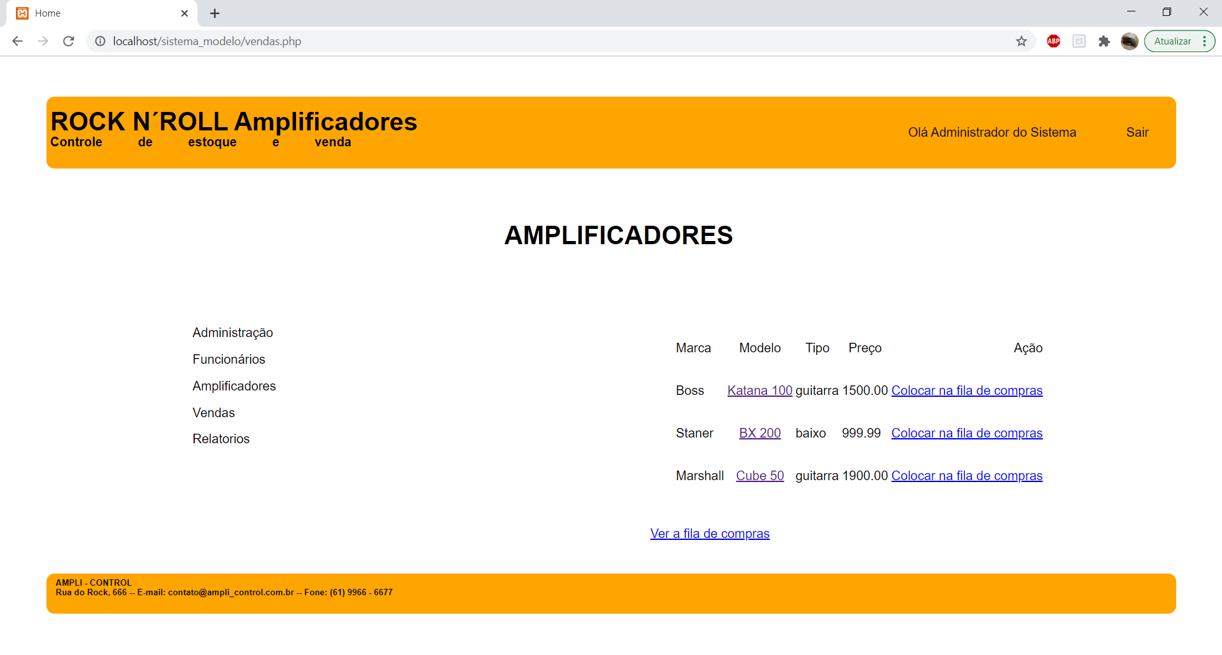
Layouts
Tela de Vendas
Esta tela apresenta os produtos disponíveis em estoque para venda
Apresenta a opção de acrescentar um produto na fila de compra e de visualizar os produtos adicionados à mesma
Mantêm os demais links de navegação e saída do sistema

Slide 16
Layouts
Tela de Vendas
Esta tela apresenta os produtos disponíveis em estoque para venda
Apresenta a opção de acrescentar um produto na fila de compra e de visualizar os produtos adicionados à mesma
Mantêm os demais links de navegação e saída do sistema

Slide 17
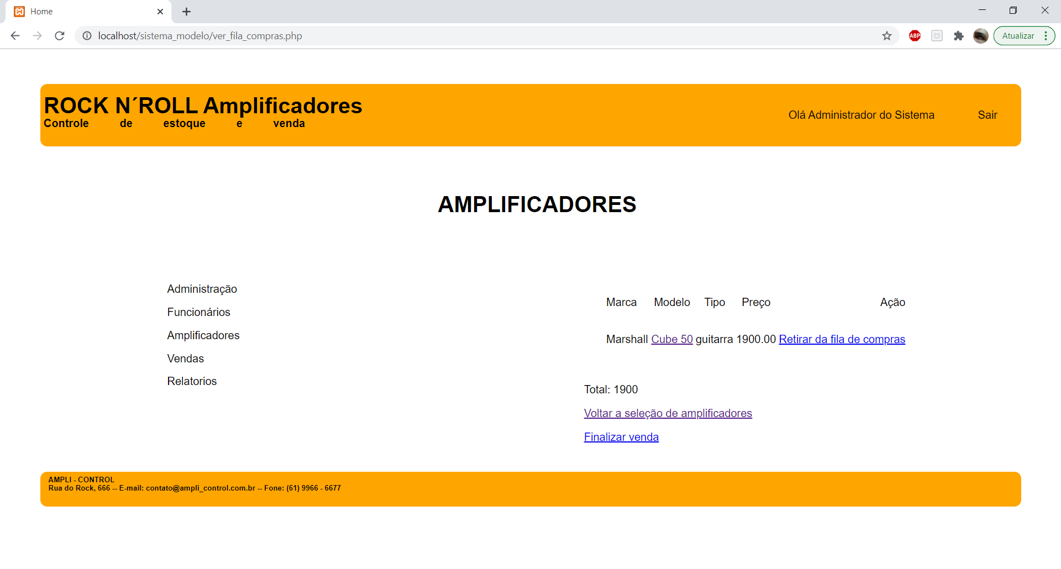
Layouts
Tela de Fila de Compras
Esta tela apresenta os produtos colocados na fila de uma compra
Apresenta as opções para ver detalhes do produto,retirada do produto da fila, voltar a escolha de mais produtos e finalizar a venda
Mantêm os demais links de navegação e saída do sistema

Slide 18
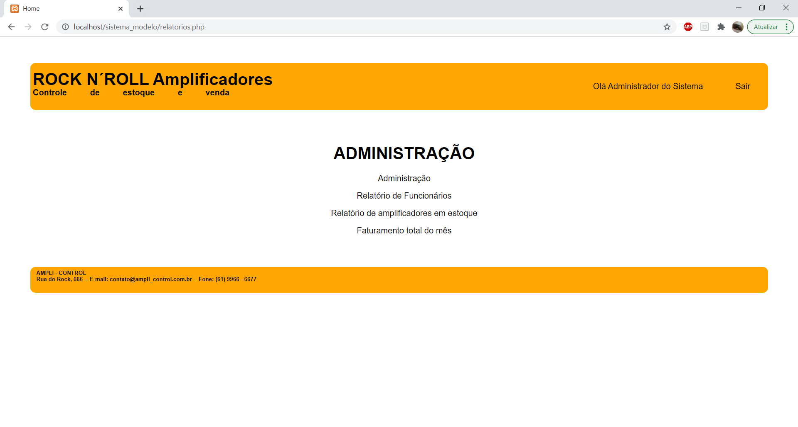
Layouts
Tela de Relatórios
Esta tela apresenta os relatórios emitidos pelo Sistema
Cada link dá acesso a uma listagem ou informação única de dados de produtos e funcionários
Mantêm os demais links de navegação e saída do sistema

Slide 19
HTML
<!DOCTYPE html>
<html>
<head>
<meta charset="utf-8" />
<meta http-equiv="X-UA-Compatible" content="IE=edge">
<title>Home</title>
<meta name="viewport" content="width=device-width, initial-scale=1">
<link rel="stylesheet" type="text/css" href="css/layout.css">
<link rel="stylesheet" type="text/css" href="css/menu.css">
<link href="https://fonts.googleapis.com/css?family=PT+Serif" rel="stylesheet">
</head>
<body>
<div id="principal">
<div id="topo">
<div id="logo">
<h1> Portal de Notícias </h1>
<h4> Desenvolvimento Web II</h4>
<h4> Técnico em Informática</h4>
</div>
<div id="menu_global" class="menu_global">
<ul>
<li><a href="index.php" class="active">Home</a></li>
<li><a href="hardware.php">Hardware</a></li>
<li><a href="software.php">Software</a></li>
</ul>
</div>
</div>
<div id="conteudo_especifico">
<div class="div_central">
</div>
<div class="div_esquerda">
</div>
<div class="div_direita">
</div>
</div>
<div id="rodape">
<div id="texto_institucional">
<h6> ETB - Escola Técnica de Brasília </h6>
<h6> Curso - Técnico em Informática </h6>
<h6> Disciplina - Desenvolvimento Web II </h6>
</div>
</div>
</div>
</body>
</html>

Slide 20
CSS - Layout
#principal {
margin: 50px;
font-family: arial;
}
/* div TOPO */
#topo {
padding: 5px;
display: grid;
grid-template-columns: auto auto;
margin: 0px auto 20px auto;
grid-gap: 5px;
border-radius: 10px;
background-color: black;
color: white;
justify-content: space-between;
}
#logo h1 {
line-height: 10px;
word-spacing: 0px;
}
#logo h4{
line-height: 0px;
word-spacing: 40px;
}
/* div CONTEUDO_ESPECIFICO */
#conteudo_especifico {
padding: 5px;
display: grid;
grid-template-columns: 50% 50%;
margin: 0px auto 5px auto;
grid-gap: 20px;
}
.div_esquerda {
margin: 0px auto auto 150px;
}
.div_direita {
margin: 15px 150px auto auto;
}
.div_central {
margin: auto 150px auto 150px;
grid-column-start: 1;
grid-column-end: 3;
}
/* div RODAPE */
#rodape {
padding: 0px;
display: grid;
grid-template-columns: auto auto;
grid-template-rows: 50px;
margin: 20px auto 0px auto;
grid-gap: 5px;
border-radius: 10px;
background-color: black;
color: white;
justify-content: space-between;
}
#rodape h6{
line-height: 0px;
word-spacing: 0px;
margin: 12px auto 12px 12px;
}
.centralizar {
text-align: center;
padding: 20px 30px 20px 30px;
}
.direita {
text-align: right;
}
.esquerda {
text-align: left;
}
.borda {
border: solid red 2px;
}

Slide 21
CSS - Menu
/* menu_global */
.menu_global li {
display: inline-flex;
margin: 15px 29px;
}
.menu_global a {
text-decoration: none;
color: white;
}
/*
.menu_global a.active {
color: yellow;
}
*/
.menu_global a:hover {
color: orange;
transition: ease 0.5s;
}
/* menu local */
.menu_local ul {
list-style: none;
padding: 0px;
}
.menu_local li {
margin: 15px 29px;
}
.menu_local a {
text-decoration: none;
color: black;
}
/*
.menu_local a.active {
color: blue;
}
*/
.menu_local a:hover {
color: orange;
transition: ease 0.5s;
}

